Slide 1
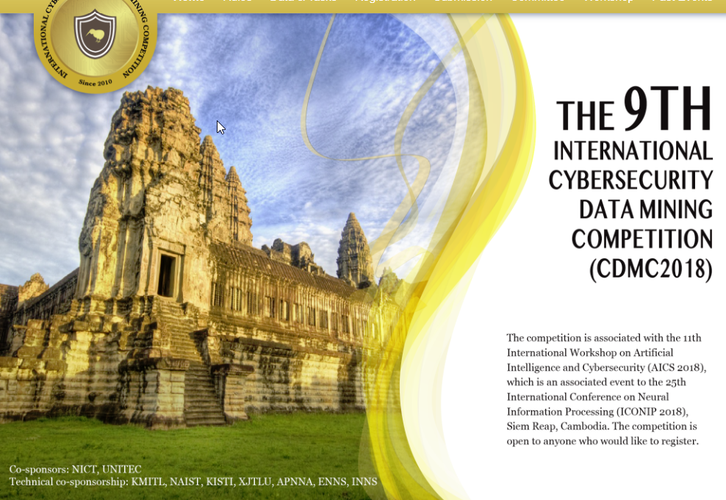
Notes:
http://www.csmining.org/cdmc2018/
The CDMC 2018 is a challenging, multi-month research and practice competition, focusing on the application of knowledge discovery techniques to solve advanced, real-world problems. The competition is open to teams worldwide. Contestants are invited to participate in solving a set of problems in fields of cybersecurity, text mining, image processing, etc.
The competition is associated with the 11th International Workshop on Artificial Intelligence and Cybersecurity (AICS 2018), Which is an associated event to the 25th International Conference on Neural Information Processing (ICONIP 2018), Siem Reap, Cambodia. The competition is open to anyone who wishes to participate.
COMPETITION TASKS
Task 1: DDoS Attacks Detection for Enterprise Network Security
Task 2: Age of Abalone Prediction
Task 3: Social Network Services Sentiment Recognition
http://www.csmining.org/cdmc2018/index.php?id=5
PRIZES & AWARD
We have set cash prizes for the competition. The top ranking team of all data mining tasks will be eligible to win a cash prize of NZD $3000. Additional prizes may be available as travel grants for deserving participants to help them attend the ICONIP 2018 conference and the AICS 2018 workshop. The award ceremony of the competition will be held at the grand banquet of ICONIP, where the winner of the CDMC will be awarded in front of all the audience and honorable guests of the conference.
IMPORTANT DATES
Competition starts: 01 July 2018 (NZST)
Competition closes: 31 October 2018 (NZST)
Winner Announcement: November 2018
Award Ceremony: 14-16 December 2018 (ICONIP Banquet)

Slide 2
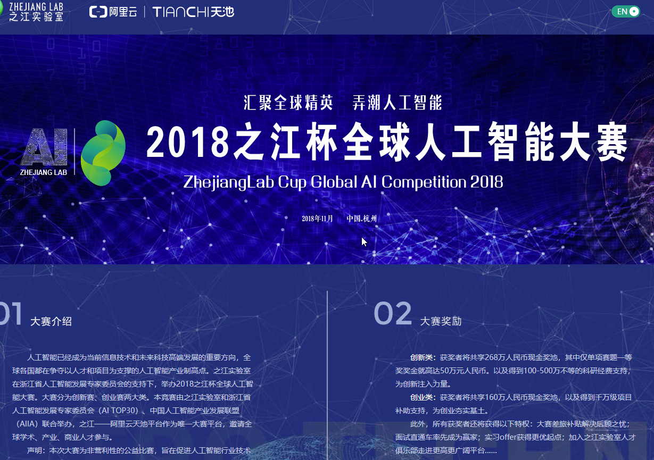
Notes:
ZhejiangLab Global Artificial Intelligence Competition is held by Zhejiang Lab, Zhejiang Expert Committee on Artificial Intelligence Development (AI top 30), China Artificial Intelligence Industry Development Alliance (AIIA). As the sole competition platform, Zhejiang Lab-Tianchi Alibaba Cloud Platform invites participants to train their models on known classified samples to develop models to recognize unclassified samples.
This competition consists of two separate contests: Video Recognition and Q&A contest, and Zero-Shot Learning Picture Recognition contest. For Video Recognition and Q&A contest, participants need to recognize, analyze specific videos and answer corresponding questions; for Zero-shot Learning Picture Recognition contest, participants need to train their models on known classified samples to develop models to recognize unclassified samples.
There is also an Entrepreneurial Competition about applying artificial intelligence to improve and solve technical matters in professional fields. The professional fields below are recommended but not required: medical Application (utilizing Artificial Intelligence to diagnose patients’ graphical); petty Commodities (applying Artificial Intelligence to analyze the costs of petty commodities); intelligent Manufacturing (applying Artificial Intelligence to manage the production of manufactures); education Application (utilizing Artificial Intelligence to evaluate education based on AI technology) and business Application (applying Artificial Intelligence to manage businesses etc.) For more details, please refer to http://aicup2018.zhejianglab.com/
1. Competition Schedule
a. Preliminary contest: Aug. 1st – Sept. 25th, 2018
b. Semifinal contest: Sept. 28th – Oct. 30th, 2018
c. Final contest: Late November, 2018
2. Competition Participants
4. Competition Awards
a. Financial Awards
- First place:1 team, 500,000 CNY with award diploma
- Second place:2 teams, 250,000 CNY with award diplomas
- Third place:3 teams, 100,000 CNY with award diplomas
- Honorable mention:4 teams, 10,000 CNY with award diplomas
b. Other Awards
Internship offers：Top 3 teams in the final contest will receive internship offers from Zhejiang Lab. Only one member in each team has the opportunity of receiving internship offer;
Final round interview offers: Top 10 teams from semifinal contest will receive final round interview offers from Zhejiang lab. Only two members in each team have the opportunities of receiving final round interview offers;
Writing examination exemption: Every team and individual who participates in semifinal contest are exempt from writing examination when applying to the Zhejiang Lab. The mentioned participants have the privilege to participate in Zhejiang Lab’s first round interview directly.

Slide 3

计算机科学选修课： 人工智能导论
海南大学

Slide 4
课程网页
课程网页：qiqi789.github.io/teaching/AI/
浏览课程内容 （http://qiqi789.github.io/teaching/AI/）
网络教学平台
http://jxpt.hainu.edu.cn/meol/jpk/course/layout/newpage/index.jsp?courseId=20760

Slide 5
第1章 | 人工智能简介 | 3
第2章 | 智能行为体和环境 | 3
第3章 | 基础搜索法和启发式搜索法 | 4
第4章 | 局部搜索和不确定搜索 | 3
第5章 | 博弈问题 | 4
第6章 | 约束满足问题 | 3
第7章 | 命题逻辑和基于逻辑的智能体 | 3
第13章 | 概率 | 3
第14章 | 贝叶斯网络及其推理 | 3
第15章 | 马科夫模型 | 3
第16章 | 决策原理和马科夫决策过程 | 2
第17章 | 马科夫决策过程 | 2
第18章 | 机器学习 | 6
第20章 | 统计学习 | 3
 | 复习 | 3

Slide 6
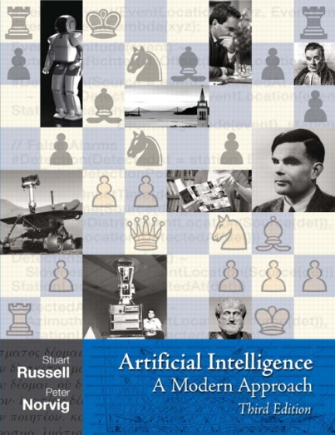
课本原文
Artificial Intelligence: A Modern Approach, 3rd edition, Stuart J. Russell and Peter Norvig. Prentice Hall, 2009.
Notes:
为什么用这本教材

Slide 7
课次 1-2 3-4 5-6 7-8 9-10 11-12 13-14 15-16 17-18 19-20 21-22 23-24 | 授课内容 1 人工智能简介，智能行为体和环境 2 基础搜索算法和启发式搜索算法 3 局部搜索和不确定搜索 4 博弈问题 5 约束满足问题 6 命题逻辑 7 概率和贝叶斯推理 8 贝叶斯网络及其推理 9 隐式马科夫模型 10 决策原理和马科夫决策过程 11 增强学习 12 机器学习，分类和回归问题 12 机器学习，人工神经网络，支持向量机 深度学习原理， 期末复习 | 学时 4 4 4 4 4 4 4 4 4 4 4 4
Notes:
Ideally.

Slide 8
周 序 | 教学主要内容（章节） |  | 学时
第1周 | 人工智能概述， 智能行为体和环境 | 第1,2章 | 4
第2-3周 | 基础搜索算法 A* 搜索和启发函数 局部搜索和不确定搜索 | 第3,4章 | 8
第4-5周 | 约束满足问题 博弈搜索 | 第5,6章 | 8
第6-7周 | 命题逻辑和基于逻辑的智能体 | 第7章 | 2
第8-10周 | 马科夫决策过程 增强学习 | 第17,21章 | 10
第10-12周 | 概率和贝叶斯推理 贝叶斯网络及其推理 | 第13,14章 | 8
第13周 | 决策网络和信息价值 | 第16章5-6节 | 2
第14-15周 | 隐式马科夫模型 粒子滤波及其应用 | 第15章2-6节 | 4
第16周 | 期末总结；课程设计汇报 |  | 2
Notes:
Practice of last year.

Slide 9
课程考核
课堂测验
期末考试
设计与编程项目（选做，做可为期末考试加分）
课堂考勤
每次点名，请假需要假条
回答问题

Slide 10
今天内容
什么是人工智能？
人工智能发展的历史
当今发展的状况、应用
未来发展

Slide 11
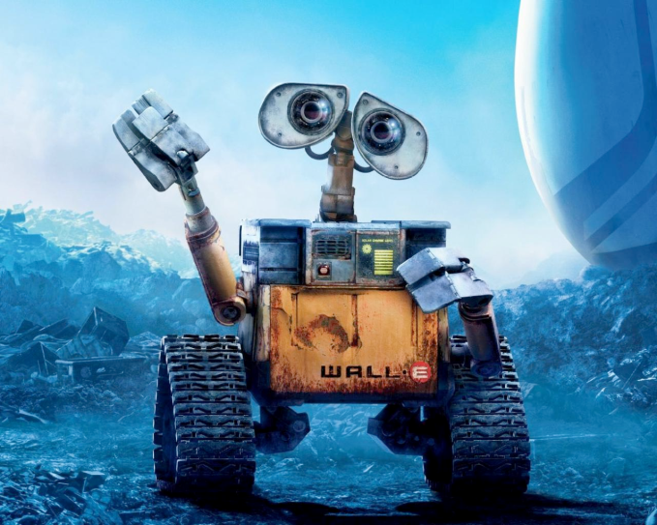
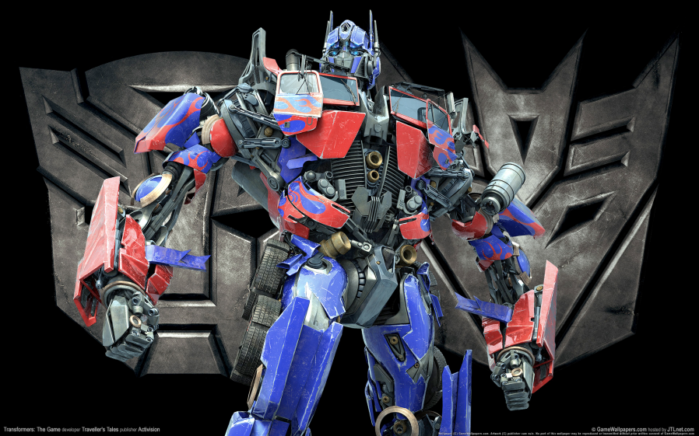
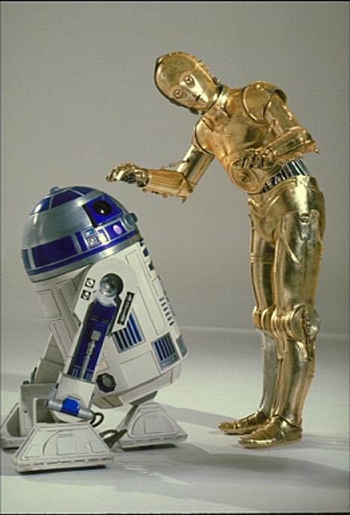



人工智能是什么？
不仅是机器人
Notes:
展开互动

Slide 12

关于人工智能的思考
什么是人工智能？
概念抽象，涉及领域广阔
计算机科学里的相应领域
充满想象力
拥有像人类似的智能
人工智能做什么？（当代）
视频展示（稍后）
Notes:
提问：现实生活中，你的身边有哪些人工智能的应用？

Slide 13
人工智能当今能做到的（应用）
无人驾驶汽车
STANLEY，DARPA沙漠大奖赛，2005
CMU’s BOSS, 城市挑战赛，2006
Google’s
语音识别
自动语音识别；文字到语音合成
航空公司电话自动订票；计算机语音指令
语音指导的搜索
自主规划和调度
宇航器自动控制

Slide 14
人工智能当今能做到的（应用）
博弈比赛
IBM’s 深蓝(DEEP BLUE)击败象棋冠军Kasparov，1997
特制硬件，每秒分析200万步棋局
IBM’s 华生(Watson)赢得Jeopardy知识问答比赛的冠军，2011
alpha go 赢得围棋比赛，2016
垃圾电子邮件自动过滤
邮件中有80%-90%是垃圾邮件
后勤规划
1991，波斯湾危机，美国军方使用一个动态分析和规划工具协调后勤车辆、物资、人员的输送调配（数量50,000一次）。规划时间从以前的几周减到几小时。

Slide 15
人工智能当今能做到的（应用）
机器人
iRobot公司已卖出2百万Roomba真空吸尘器机器人；还有用于美军的PackBot机器人，用于处置危险品和排爆等任务。
机器自动翻译语言
计算机程序自动把阿拉伯语翻译成英语；利用统计方法和机器学习算法。
网页搜索
文件分类，邮件过滤等
自动驾驶
无人自动售货超市

Slide 16
嵌入式的应用
人工智能也存在于其他许多有用的系统里：
调度系统，例如航班路线，军队调度
路线规划，例如Google地图
医疗诊断
自动监控系统
互联网搜索引擎
垃圾邮件分类
电话自动答复台
信用卡欺诈侦测
在线商店商品推荐
等，非常多！

Slide 17
视频展示
机器人足球比赛
机器人叠衣服
行走机器人
无人驾驶汽车
仓库物流机器人
无人送货飞行器
alphaGo (BBC nightnews)
Boston Dynamics
Notes:
人工智能发生在现在，已不仅是科幻电影里的情景。

Slide 18
人工智能是什么？
计算机科学与工程中的一个科学研究领域
研究目标：不仅是理解，而且是去建造智能体
兴起于二战结束后；“Artificial Intelligence”名词出现于1956
仍在前沿发展中，许多未解决问题
Notes:
要是需要想清楚再做，可能永远也开始不了。

Slide 19
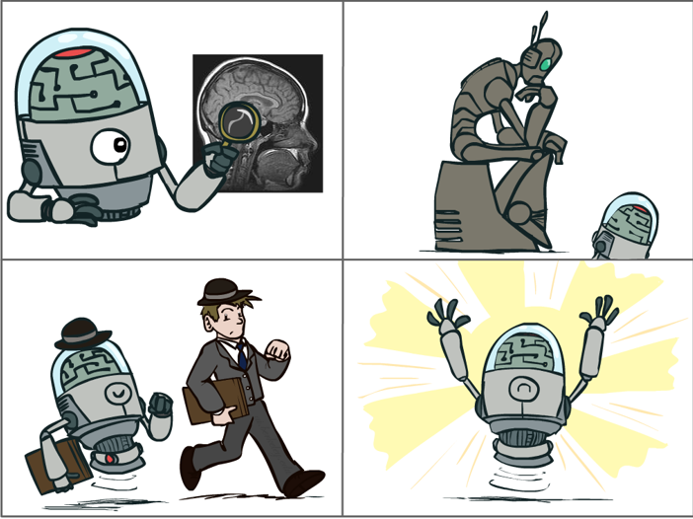
人工智能研究角度
思考过程，推理角度
像人一样去思考 | 合理地思考
像人一样去行动 | 合理地行动
行为角度
和人表现比较
（经验学科，对人行为的观察和假设）
以理想化的表现为尺度
（涉及数学和工程的组合）

Slide 20
“像人一样去思考”（对认知建模）
需要理解人如何思考
交叉学科：认知科学（Cognitive science），心理学，神经系统科学
计算机模型 ← 人工智能
实验技术 ← 心理学
研究人的心智（大脑）
依赖于对人或动物的实验
人工智能实验对象主要是计算机

Slide 21
“像人一样去行动”（图灵测试）
图灵测试（Turing Test,by Alan Turing, 1950）
判断一个计算机是否具有智能性
A computer passes the test if a human interrogator, after posing some written questions, cannot tell whether the written responses come from a person or from a computer.
计算机需具备这些能力，以通过测试
自然语言处理
知识表达（储存）
自动推理（用已知推新结论）
机器学习（在新环境中学习）
全面图灵测试（Total Turing Test, by Harnad,1991）
“The candidate must be able to do, in the real world of objects and people, everything that real people can do”
计算机视觉，语音识别，机器人技术

Slide 22
“合理地思考”（思维法则）
希腊哲学家，亚里士多德
三段论，演绎推理（syllogism）
逻辑学：研究思维的法则
用逻辑规则建造智能系统所面临的挑战
自然界中许多知识很难用逻辑表示法来表述；有时知识不是100%确定的
原则理论上可以解决的问题，在实际中未必能轻松做到
很难对思维进行编码；最终关键的不是如何思考，而是如何行动。

Slide 23
“合理地行动”
智能体（agent）
独立行动，感知环境，适应变化，追求目标
合理行动的智能体（rational agent）
去努力追求最好的结果，或最好的期望结果
合理性（rationality）不光都是指需要进行逻辑意义上正确的推理后才能得到的
例如有些反射行为
基于合理性智能体方式进行人工智能研究的优势
更具普遍意义(不仅只是依赖于逻辑推理)
更便于实际开发（数学计算）
完美合理性（总是做对的事）在复杂情况下难以实现（计算量要求）

Slide 24
合理的决策
合理的：在给定信息情况下，最大化的达到预先制定的目标
这里的合理性，主要关注决策本身（要做的行动），而不是决策形成背后的思维过程。
用行动结果的功效(utility)来衡量目标
合理的决策，是指最大化行动所能带来结果的功效。
可计算出合理的行动

Slide 25
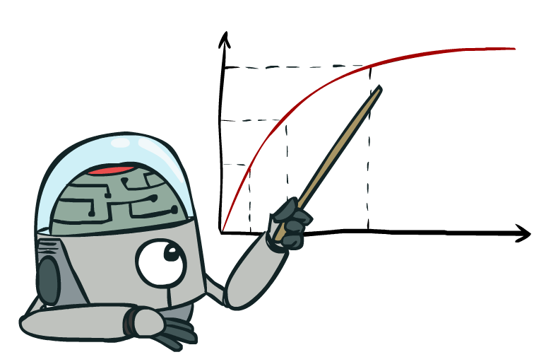
最大化行动结果的功效期望值

Slide 26
人工智能之前
哲学（从亚里士多德开始）
数学（逻辑，概率）
神经系统科学（神经元）
经济学（合理性，博弈论）
控制原理（反馈）
心理学（学习、认知模型）

Slide 27
人工智能发展简史
1940-50：早期
布尔逻辑电路模拟大脑，McCulloch & Pitts 1943
1950,Alan Turing, 发表计算机器和智能文章，介绍了图灵测试，机器学习，基因算法，增强式学习。
1950-70：人工智能领域的诞生和兴起
1956 夏在Dartmouth，John McCarthy在一个会议上提出人工智能领域。
Newell和Simon编制了一个推理程序，可证明一些数学定理。进而推出了另一个普遍问题解决器(General Problem Solver)。
其他的程序用于证明几何定理，或下跳棋等。
1958，McCarthy在MIT定义了高级编程语言Lisp。
1960s, 神经网络也同时发展。
也面临问题：语言翻译还需要背景知识；复杂问题求解；计算复杂度

Slide 28
人工智能发展简史
1970-80：知识推理系统
利用领域特定知识帮助推理，专家系统
知识表达和推理用编程语言，Prolog, Planner等
1980--：人工智能开始在工业界应用
1982，第一个商用专家系统R1，帮助配置计算机系统配件
1988-93，专家系统在工商业应用中不能达到预期成果，“人工智能的冬天”
1986--：神经网络的再次兴起
误差反响传播算法；多层神经网络

Slide 29
人工智能发展简史
1987--：拥抱其他领域的科学成果
概率方法再次兴起，专注于不确定条件下的推理
例如语音识别，利用隐式马可夫模型（数学理论）
贝叶斯网络（Judea Pearl,1988）主导不确定推理和专家系统
统计学，机器学习，数据挖掘
2001--: 大数据时代
从大量数据中学习模式规律
数据量增大，算法结果可以提高
从数据中学习知识 vs 事先输入所有知识
挑战
计算机体系结构的进化（多核处理器，加速器，GPU等）
软件编程，操作系统，分布并行计算

Slide 30

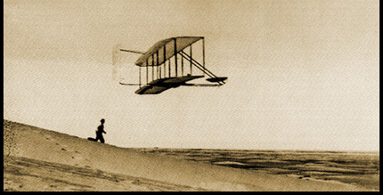
人工智能历史发展的启示
想人一样的思考、行动 → 合理的思考、行动
飞行的启示
像鸟一样的飞行 → 莱特兄弟发明飞机
模仿 → 创造
Notes:
不能一步到位，但在不断的前进。

Slide 31
人工智能的未来
人工智能研究的目的
创造越来越智能的系统
更好地理解人类智能
扩大智能带给人类的益处
受工具的制约
计算机硬件，嵌入设备
软件编程的发展
机器学习算法，优化算法的制约

Slide 32
人工智能的未来
人工智能的发展在加速，部分原因是工业界应用的竞赛
性能一旦达到应用的最低标准后，每提高1%都能带来数十亿元的回报
语音识别
文字理解
物体识别
自动驾驶车辆，飞行器
民用机器人

Slide 33
人工智能的未来—超级人工智能
超越人的人工智能有可能实现
量子计算机可大幅提高计算能力
但并不是一个直接的目标
既有益处，也有忧虑
所有人类文明都来自于智能
有可能超越人类理解和控制（电影“Transcendence”（超验骇客）提示的）
超级人工智能在当今难以实现
计算能力的提升和让一个机器有意识之间没有关系
研究人大脑机制还处在初级阶段
引发人工智能科学家预先思考
类似思考存在于其他领域，例如核物理，基因工程。
发挥有利的一面，避免不利的一面。
这一代所面临的挑战！
Notes:
提问：你有没有担心过人工智能发展的未来？到时候应如何应对？

